Slide 1
Connaissez-vous les dispositifs et les produits ci-après?

Slide 2
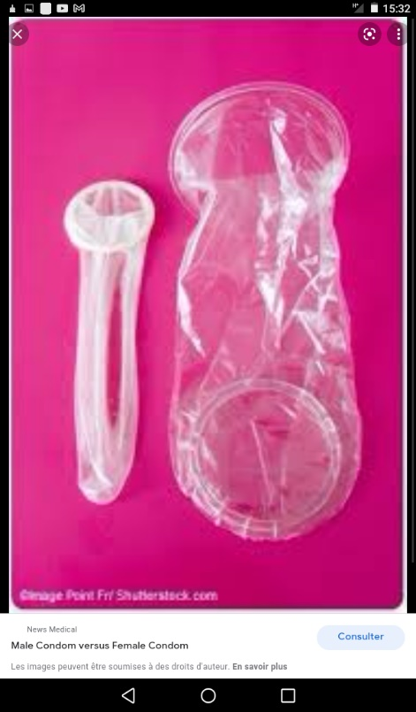

Slide 3
Ce sont des préservatifs
pour homme et
pour femme

Slide 5
Ce sont des diaphragmes pour femme, placés dans l’appareil génital

Slide 7
Ce sont des « médicaments »

Slide 9
C’est un dispositif à insérer dans l’utérus.

Slide 11
C’est un « implant » sous cutané.

Slide 12
A quoi servent tous ces instruments ou ces médicaments?

Slide 13
Ce sont des produits contraceptifs,
utilisés pour empêcher la grossesse.

